Slide 1

直线的方程框架图
直线方程的概念
斜截式
直线斜率的概念
点斜式
一般式
两点式
截距式

Slide 2


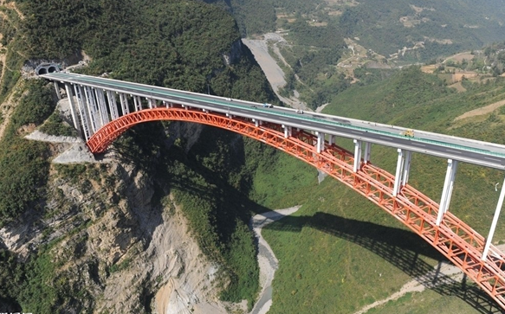
如何确定高架桥直线桥面的确切位置呢？

Slide 3
直线方程可表示成点斜式方程的条件是
（ ）
A.直线的斜率存在
B.直线的斜率不存在
C.直线不过原点
D.不同于上述选项
A

Slide 4
若直线l的斜率为k，在x轴上的截距为a，则直线l的方程是什么？
解析：y=k(x-a)

Slide 5
2.斜率是5，在y轴上的截距是4的直线方程。
解：由已知得k=5，b=4，代入斜截式方程
y= 5x+4

Slide 6
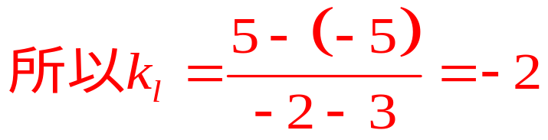
3.已知直线l过A（3，-5）和B（-2，5），求直线l的方程。
解：因为直线l过点A（3，-5）和B（-2，5）
将A（3，-5），k=-2代入点斜式，得
y－(－5) =－2(x－3)
即2x+y－1=0

